Slide 1
Dimensijos mažinimas klasterizavime
Matas Gaulia, Vainius Gataveckas, Dovydas Martinkus
Duomenų Mokslas 3 kursas 2 gr.
Vilnius, 2022

Slide 2
Naudoti duomenys
decade - dainos sukūrimo metų dešimtmetis (50-ieji, 80-ieji ar 2010-ieji)
tempo - greitis
energy - energiškumas
danceability - šokamumas
loudness – garsumas
liveness - gyvumas
valence – pozityvumas
duration - trukmė
acousticness - akustiškumas
speechiness - žodžių kiekis dainoje
popularity - populiarumas
Prieš tai su dimensijos mažinimo metodais naudotas Spotify dainų duomenų rinkinys.

Slide 3
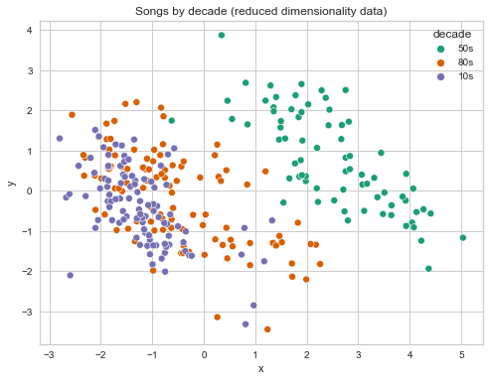
Požymių matavimo skalės suvienodintos standartizuojant.
Vizualizavimui dimensija
sumažinta iki n=2 naudojantis PCA metodu.
Klasterizuota k-means metodu naudojant originalios dimensijos (n=10) ir PCA metodu sumažintos dimensijos (n=2) duomenis.

Slide 4
k-vidurkių (k-means) metodas

Slide 5
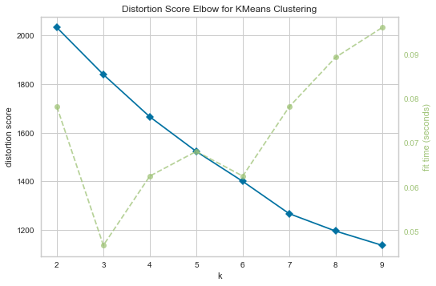
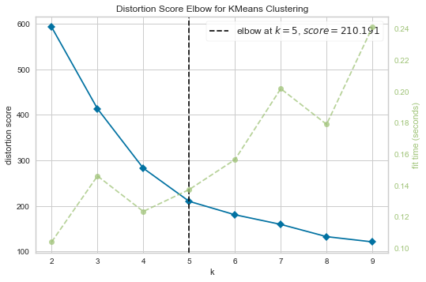
Alkūnės metodas

Slide 6
Euklidinių atstumų nuo klasterio vidurkio taško kvadratų sumos (within cluster sum of squares, scikit-learn vadinama "distortion") alkūnės grafike nėra aiškkių linkio taškų.
Vienas galimas variantas yra imti k=5.

Slide 7
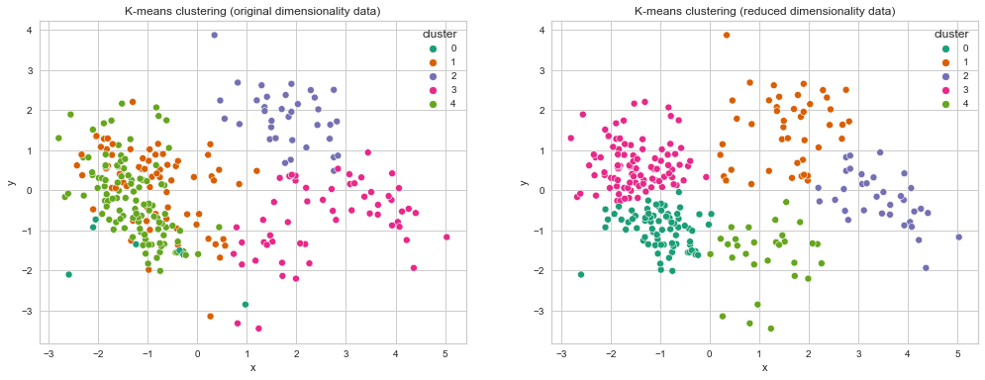
Gauti klasteriai

Slide 8
Gauti klasteriai nestabilūs - rezultatai (dainai priskirtas klasteris) skiriasi prieš tai sumažinus duomenų dimensiją.
Sprendimas yra parinkti kitą klasterių skaičių.

Slide 9
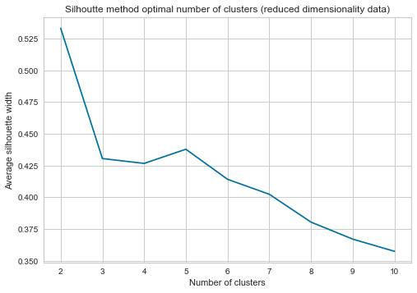
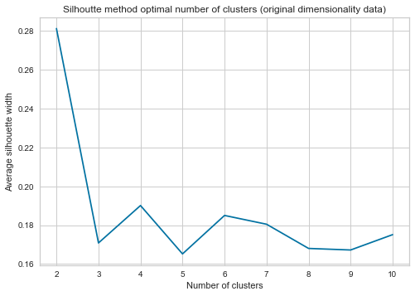
Silueto metodas

Slide 10

Vidutinio silueto koeficiento metodu stipriai matomas optimalus klasterių skaičius – 2.
Toks pat skaičius gaunamas ir empiriniu metodu k ≈$\sqrt{\frac{n}{2}}$ ≈ 2.23, nes šiuo atveju turima n=10.

Slide 11
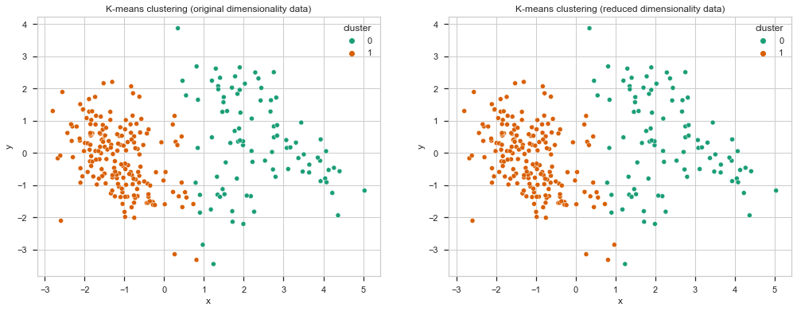
Gauti klasteriai

Slide 12
Klasteriai stabilūs - gaunami tokie patys rezultatai prieš tai sumažinus duomenų dimensiją ir to nedarant.
Be to, vizualizavus sumažintos dimensijos erdvėje nėra daug duomenų taškų, kuriems "iš akies" priskirtas ne tas klasteris.

Slide 13
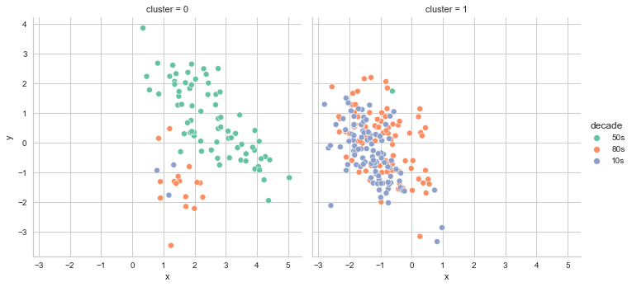
Klasteriuose matomos ryškios tendencijos pagal dešimtmetį:
Vienam klasteriui priklauso daugiausia 50-ųjų dainos, tuo tarpu kitam – 80-ųjų ir 2010-ųjų.

Slide 14
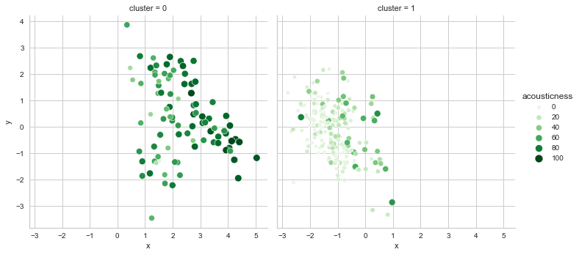
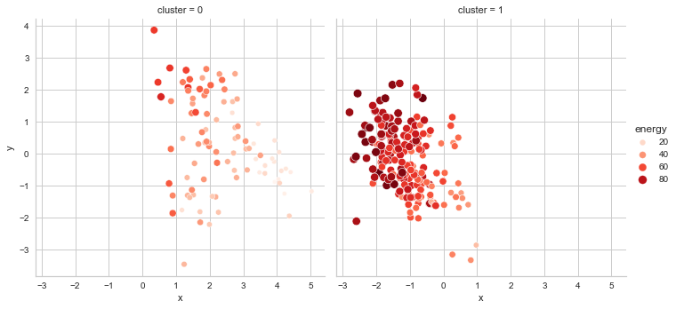
Kita ryški tendencija
klasteriuose:
Akustiškumo ir energijos dichotomija:
Vienam klasteryje aukštos vieno, kitam – kito po požymio reikšmės.

Slide 15
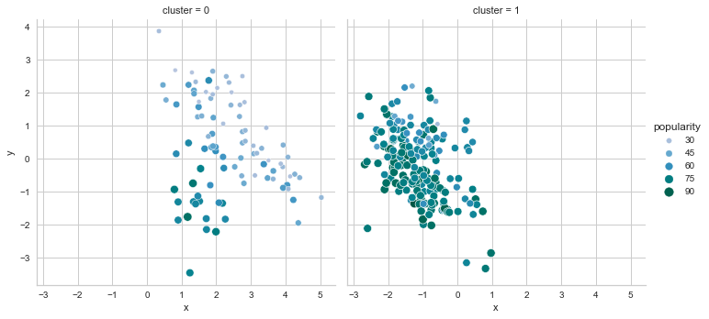
Antrajam klasteriui taip pat priklauso ir didesnio populiarumo dainos.
​
Kitos (ne tokios ryškios tendencijos):
Antrajame klasteryje dainos vidutiniškai ilgesnės, garsesnės, labiau tinkamos šokti, greitesnio tempo.

Slide 16
DBSCAN metodas

Slide 17
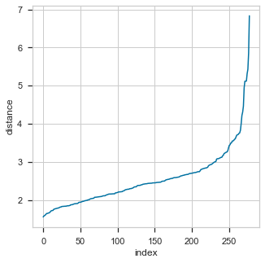
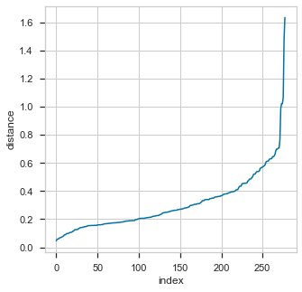
Eps paieška pagal kelio (knee) tašką

Slide 18
MinPts parinktas naudojantis nykščio taisykle imant MinPts = 2n, kur n – požymių skaičius duomenų aibėje.
Naudojant prieš tai pavaizduotą parametro parinkimo metodą, eps reikšmės originalios ir sumažintos dimensijos duomenims gautos atitinkamai 3.5 ir 0.7.

Slide 19
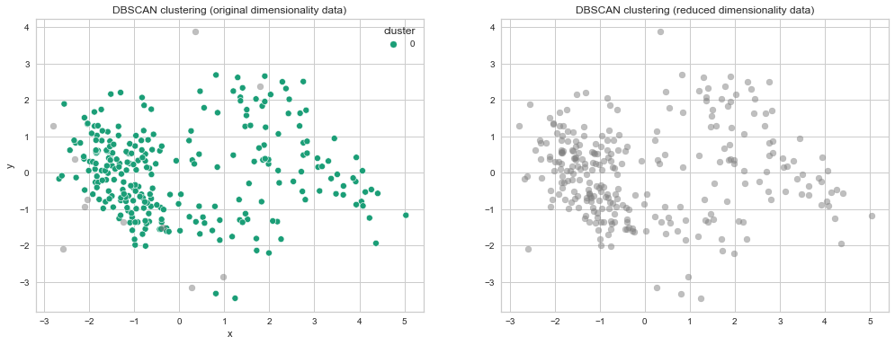
Gauti klasteriai

Slide 20
Gauti nestabilūs klasteriai, negana to originalios dimensijos duomenyse beveik visi taškai priskirti vienam klasteriui, sumažintos dimensijos duomenyse visi taškai laikyti triukšmo taškais.
Dėl šių priežasčių laikyta, kad DBSCAN metodu naudingų įžvalgų turimam duomenų rinkiniui negauta.

Slide 21
Hierarchinio klasterizavimo metodas

Slide 22
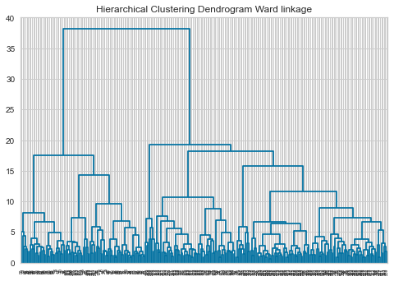
Klasterių skaičiaus parinkimas naudojantis dendrograma

Slide 23
Geriausi rezultatai (jungiamų klasterių dydžių subalansavimo prasme) gauti naudojant Ward jungimo matą.
Tiek originalios, tiek sumažintos erdvės duomenyse naudojant Ward jungimo matą pagal dendrogramą pasirinkta duomenų aibę dalinti į 2 dalis (sudaryti 2 klasterius).

Slide 24
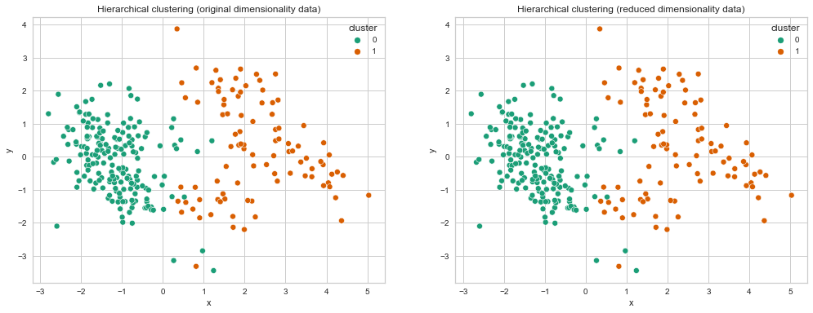
Gauti klasteriai

Slide 25
Gauti klasteriai stabilūs.
Klasteriai tik minimaliai skiriasi nuo klasterių, gautų naudojant k-means metodą pasirinkus naudoti 2 klasterius, todėl galioja tos pačios požymių tendencijos.

Slide 26
Išvados
Naudojant klasterizavimą k-means ir hierarchinio klasterizavimo metodais, gautas optimalus klasterių skaičius k=2. Be to, abu metodai beveik visus taškus priskiria tam pačiam klasteriui.
Galima gautų rezultatų interpretacija:
Duomenų aibėje egzistuoja 2 pagrindiniai dainų tipai.
Pirmajam priklauso didesnio akustiškumo, ramesnės dainos (iš tirtų dešimtmečių šio tipo dainos buvo sukuriamos daugiausiai 50-aisiais),
Antrajam priklauso energiškesnės, garsesnės, labiau tinkamos šokti dainos (šios dainos buvo sukuriamos 80-aisiais ir 2010-aisias).
Spotify vartotojai dažniau klausosi antrojo dainų tipo dainų.

